Slide 1
Урок № 35
Математика 6 клас
Тема уроку
Десяткові наближення звичайних дробів

Slide 2
Девіз уроку
Числа — це невід’ємне знаряддя сучасної цивілізації, що використовується для впорядкування сфери її діяльності.
Ф. Дейвіс

Slide 3

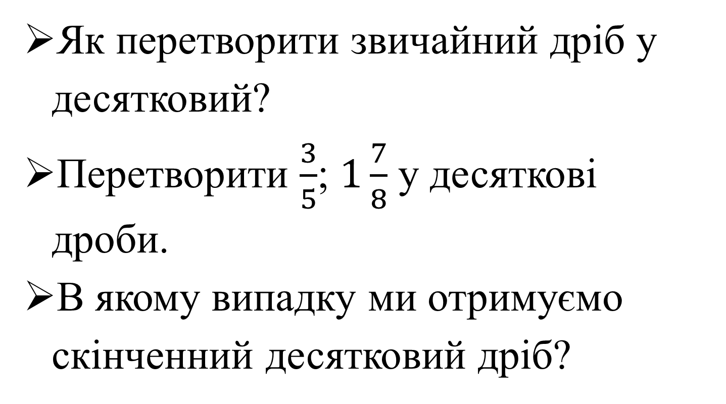
Подумай і скажи!
Вправа «Світлофор»
Як перетворити звичайний дріб у десятковий?
Перетворити $\frac{3}{5}$; $1\frac{7}{8}$ у десяткові дроби.
В якому випадку ми отримуємо скінченний десятковий дріб?

Slide 4
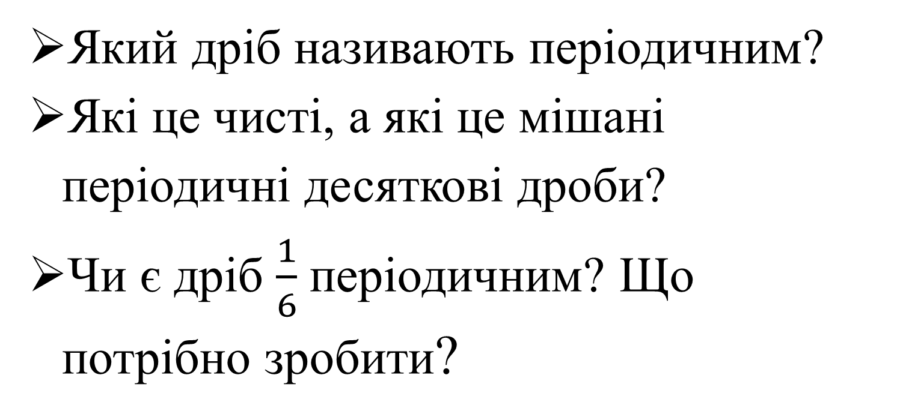
Подумай і скажи!
Вправа «Світлофор»
Який дріб називають періодичним?
Які це чисті, а які це мішані періодичні десяткові дроби?
Чи є дріб $\frac{1}{6}$ періодичним? Що потрібно зробити?

Slide 5
Подумай і скажи!
Вправа «Світлофор»
Як називають дроби, які не періодичні?
Як знайти десяткове наближення звичайного дробу?

Slide 6

РОЗВ'ЯЗАТИ УСНО!
Округліть дроби 0,6372; 2,2981; 6,7777; 4,7676:
а) до десятих;
б) до сотих;
в) до тисячних.

Slide 7
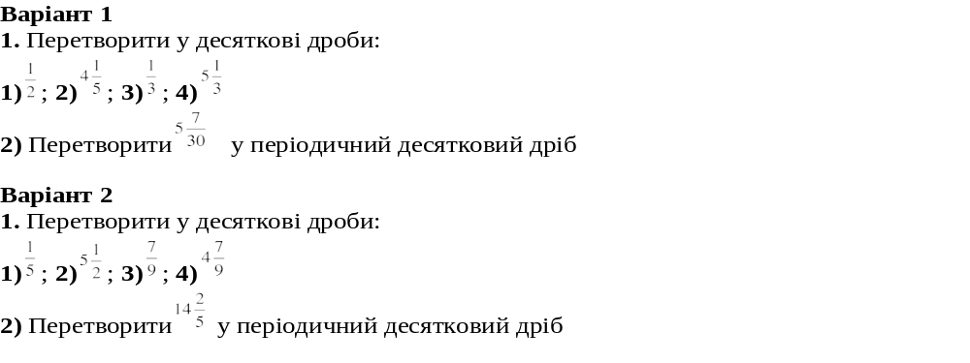
Самостійна робота

Slide 8
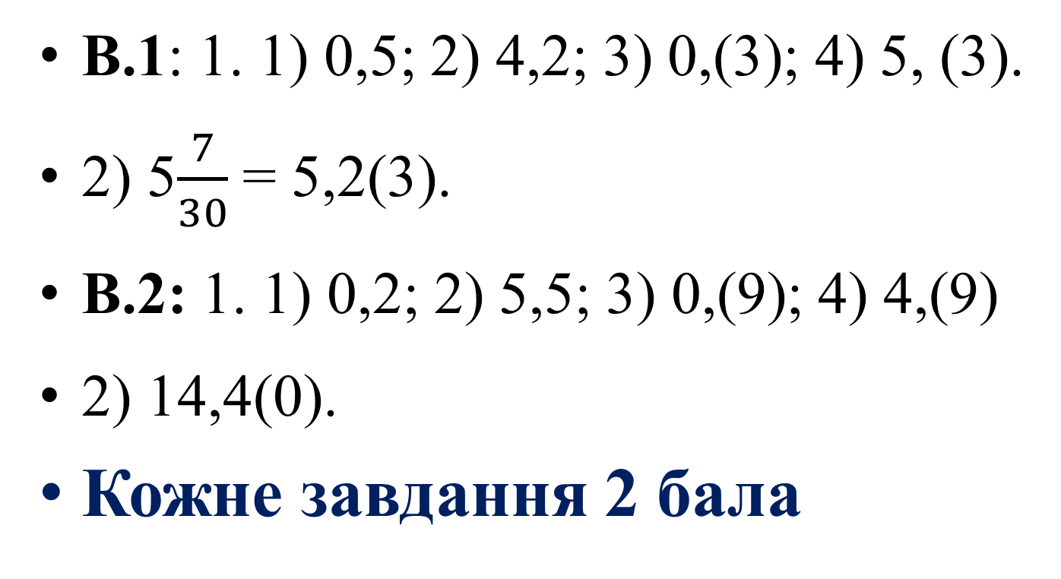
ПЕРЕВІР СЕБЕ І ОЦІНИ!
В.1: 1. 1) 0,5; 2) 4,2; 3) 0,(3); 4) 5, (3).
2) 5$\frac{7}{30}$ = 5,2(3).
В.2: 1. 1) 0,2; 2) 5,5; 3) 0,(9); 4) 4,(9)
2) 14,4(0).
Кожне завдання 2 бала

Slide 9
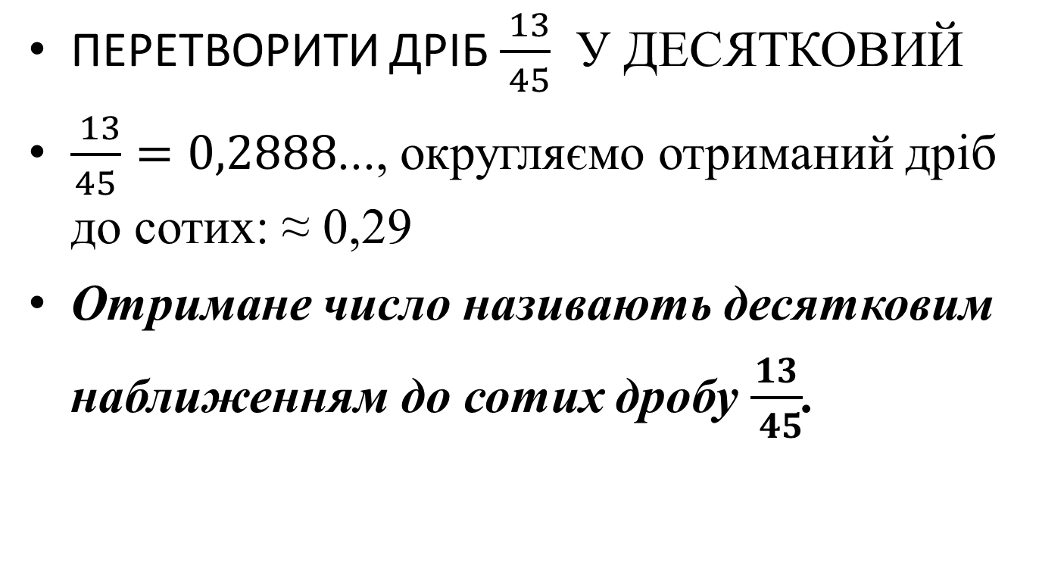
УДОСКОНАЛИМО!
ПЕРЕТВОРИТИ ДРІБ$\frac{ 13}{ 45}$ У ДЕСЯТКОВИЙ
$\frac{ 13}{45}=0,2888$..., округляємо отриманий дріб до сотих: ≈ 0,29
Отримане число називають десятковим наближенням до сотих дробу $\frac{13}{ 45}$.

Slide 10
ЗАПАМ'ЯТАЙ!
Щоб знайти десяткове наближення звичайного дробу до потрібного розряду, треба:
1) виконати ділення до наступного розряду;
2) отриманий десятковий дріб округлити до потрібного розряду.

Slide 11
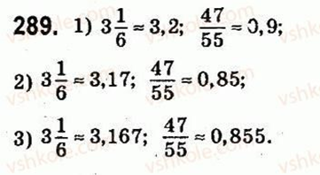
Розв'язати!
№ 289

Slide 12
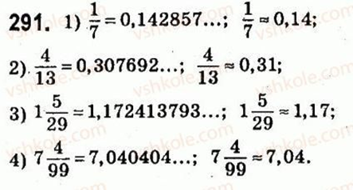
Розв'язати!
№ 291

Slide 13
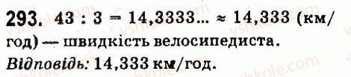
Робота в парі
№ 293

Slide 14
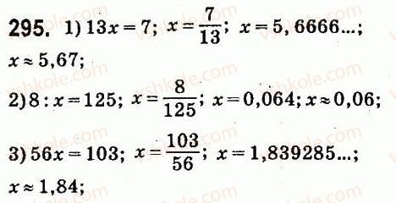
РОЗВ'ЯЗАТИ САМОСТІЙНО!
№ 295

Slide 15
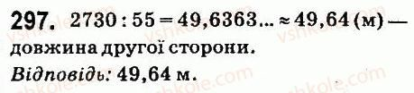
Робота в групі
№ 297

Slide 16
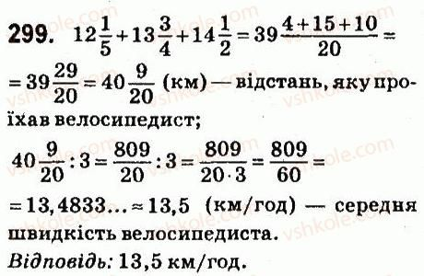
Колективно
№ 299

Slide 17

ПІДВЕДЕМО ПІДСУМОК!
1. Яким може бути результат ділення одного натурального числа на інше?
2. Як знайти десяткове наближення звичайного дробу до потрібного розряду?

Slide 18

Домашнє завдання
§ 12,13, повторити. №№ 290, 292, 294, 296.

Slide 19

Рефлексія
Я сьогодні дізнався…
Мені було цікаво..
Я зрозумів…
Я не зрозумів…
Я знаю…

Slide 20

ДЯКУЮ ЗА СПІВПРАЦЮ!

